Slide 2
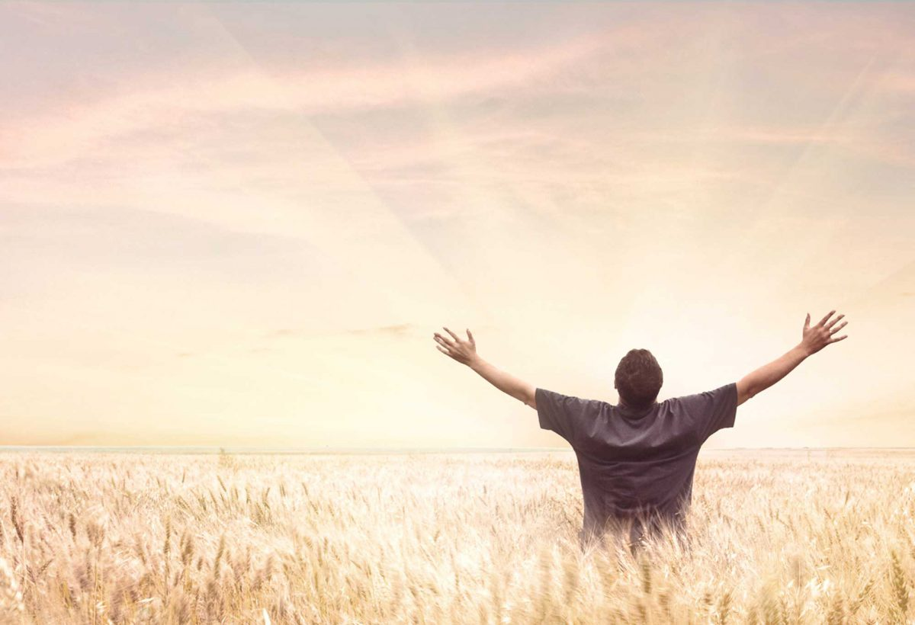
పరిశుద్ధ స్థలమువైపు - నా చేతులెత్తుచున్నాను (2) భూమిని ఆకాశములను సృజియించినా యెహోవా

Slide 3
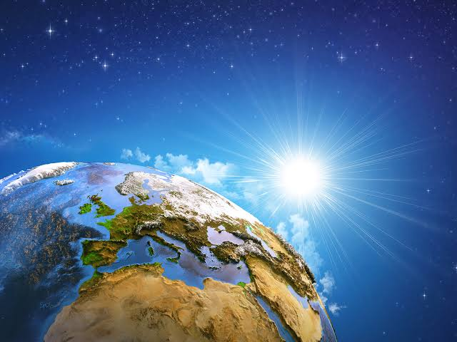
ఈ భూమిని ఆకాశములను సృజియించినా యెహోవా నిన్ను ఆశీర్వదించును - నన్ను ఆశీర్వదించును (2)

Slide 4
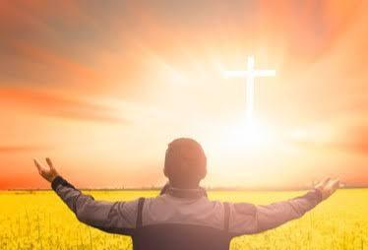
1. నేను చేతులెత్తుట నీకు - సాయంకాలపు నైవేద్యము (2)
నిను స్తుతియించుట నాకు - ఎంతో మంచిది (2)

Slide 5
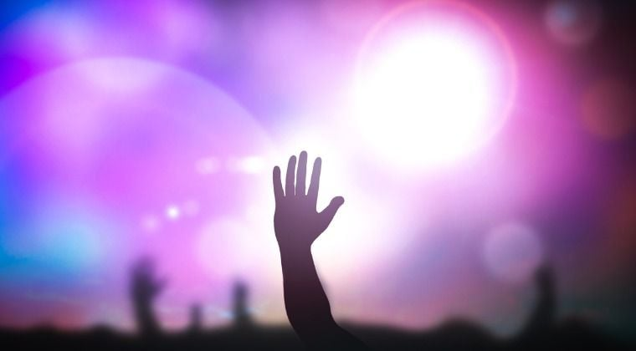
2. నిను స్తుతియించుట నాకు - ఎంతో మంచిది (2)

Slide 6
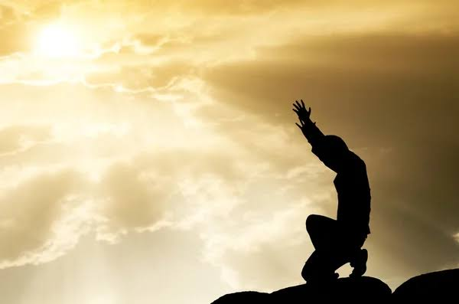
3. నేను ప్రార్ధించుట నీకు - అనుకూలమైనది (2)

Slide 7
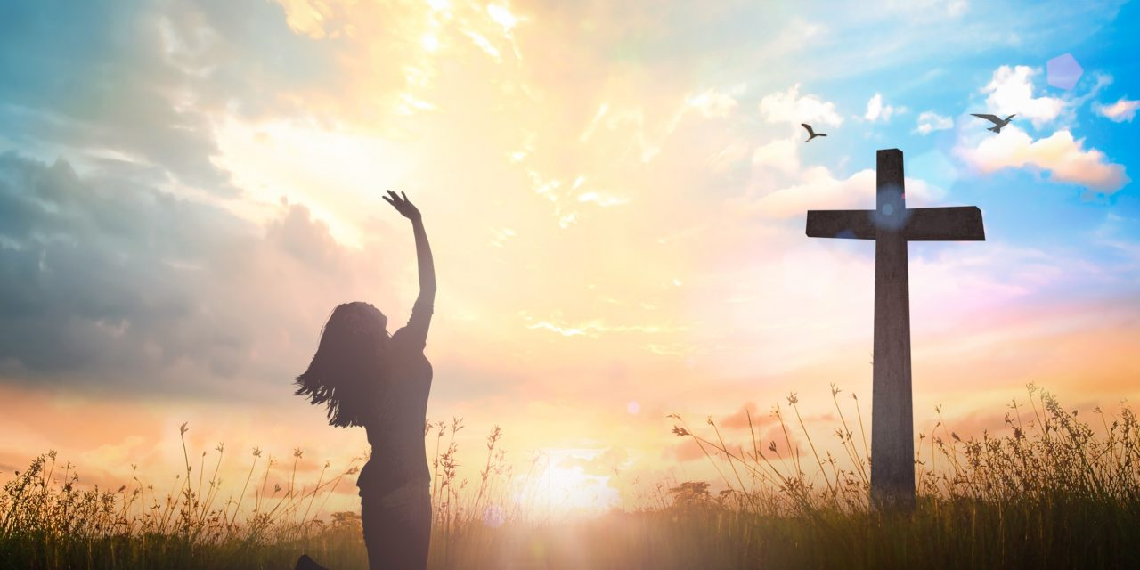
4. నేను నాట్యమాడుట నీకు - ఎంతో ఇష్టము నేను నాట్యమాడుట నాకు - ఎంతో ఇష్టము

